Slide 1
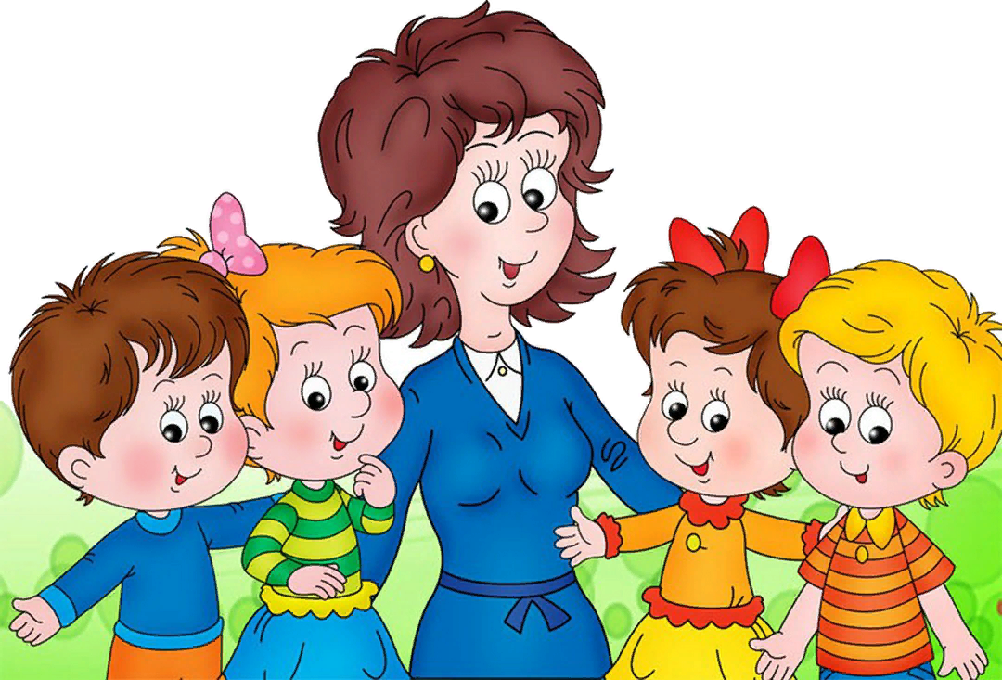
Профессии в детском саду
Подготовила воспитатель
Лычагина Жанна Николаевна

Slide 2
Кто бывает очень строгой,
Но умеет и шутить?
Кто нас от любой комиссии
Способен защитить?
У кого же в подчинении
Сто с лишним дошколят?
Центр развития ребёнка,
А не просто детский сад?
Кто за садик отвечает
Эти долгие года
И к кому мы за советом
Обращаемся всегда?
Во всех вопросах сведуща,
Конечно же…(заведующая)!

Slide 3


Slide 4
Возможно, у ребенка есть проблемы с речью,
Тогда могу вам дать практический совет:
Решение вопроса обеспечит
Лишь только профессиональный ЛОГОПЕД.
Он учит речи: чистой, плавной, внятной.
Он знает красноречия секрет:
Как говорить и ясно и понятно, -
Квалифицированный мастер –
ЛОГОПЕД.

Slide 5
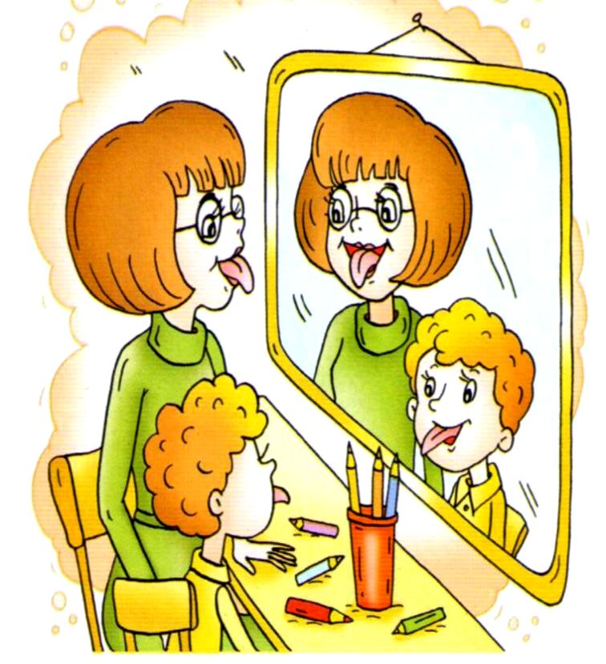

Slide 6
Кто все сказки, и загадки, Кто на ёлке новогодней
И стихи на память знает? Ребятишек забавляет,
В куклы, мячики, лошадки И кого только угодно
Кто до старости играет? Из себя изображает?
У кого на все вопросы Мы загадывать загадки
Есть немедленный ответ? Можем вам хоть до утра,
Кто из дома всё уносит, Но, наверное, отгадку
Невзирая на бюджет? Нам назвать уже пора.
Кто умеет из коробки А чтоб время понапрасну
Телевизор смастерить? Мы, друзья, не тратили,
Вы нам дружно подскажите: Вы нам дружно подскажите:
Починить электропробки, Это …. (воспитатели)!
В стенку гвоздики забить?
Кто журналов гору смотрит,
Чтоб занятье сочинить,
А потом перед просмотром
Валерьянку должен пить?

Slide 7
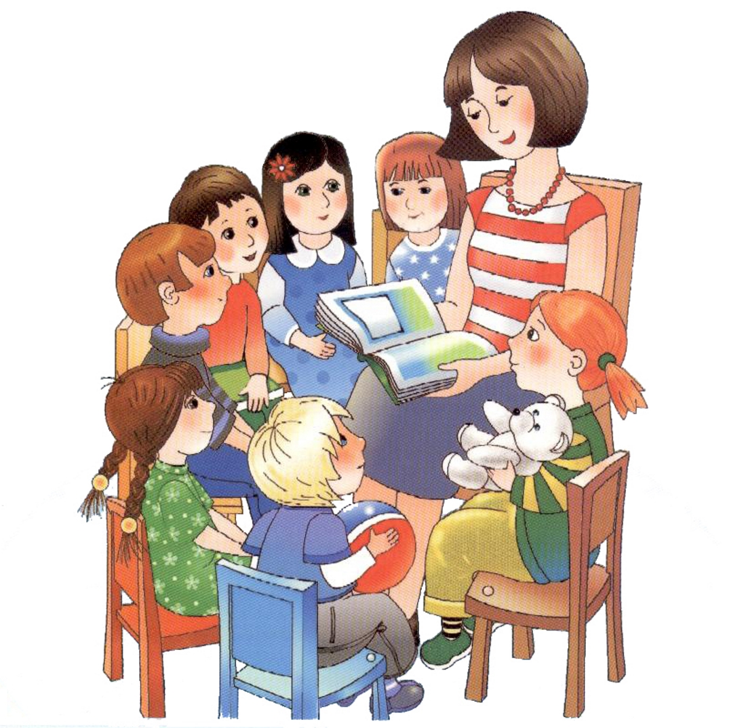

Slide 8


Slide 9
Кто заботливый как мама
Наших деток бережет?
Им кладёт в тарелки каши,
В чашки сладкий льёт компот?
Кто, спины не разгибая,
Моет пол и пыль гоняет?
Кто всегда нам помогает,
Выручает нас не раз?
Если в зал нас собирают,
Посидит с детьми в сончас?
Если в группу вы зайдёте,
На вопрос ответ найдёте:
Всю заботу и вниманье
Дарят детям наши... (няни)!

Slide 10
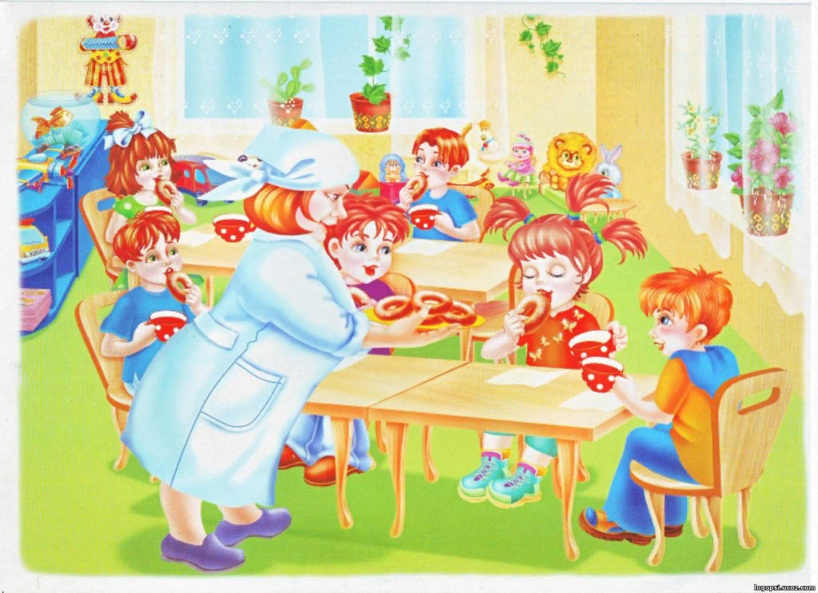

Slide 11
У Вас волшебная работа:
Вам покорились звуки, ноты.
Вы можете повелевать
В душе мелодии звучать.
(Музыкальный
руководитель)

Slide 12
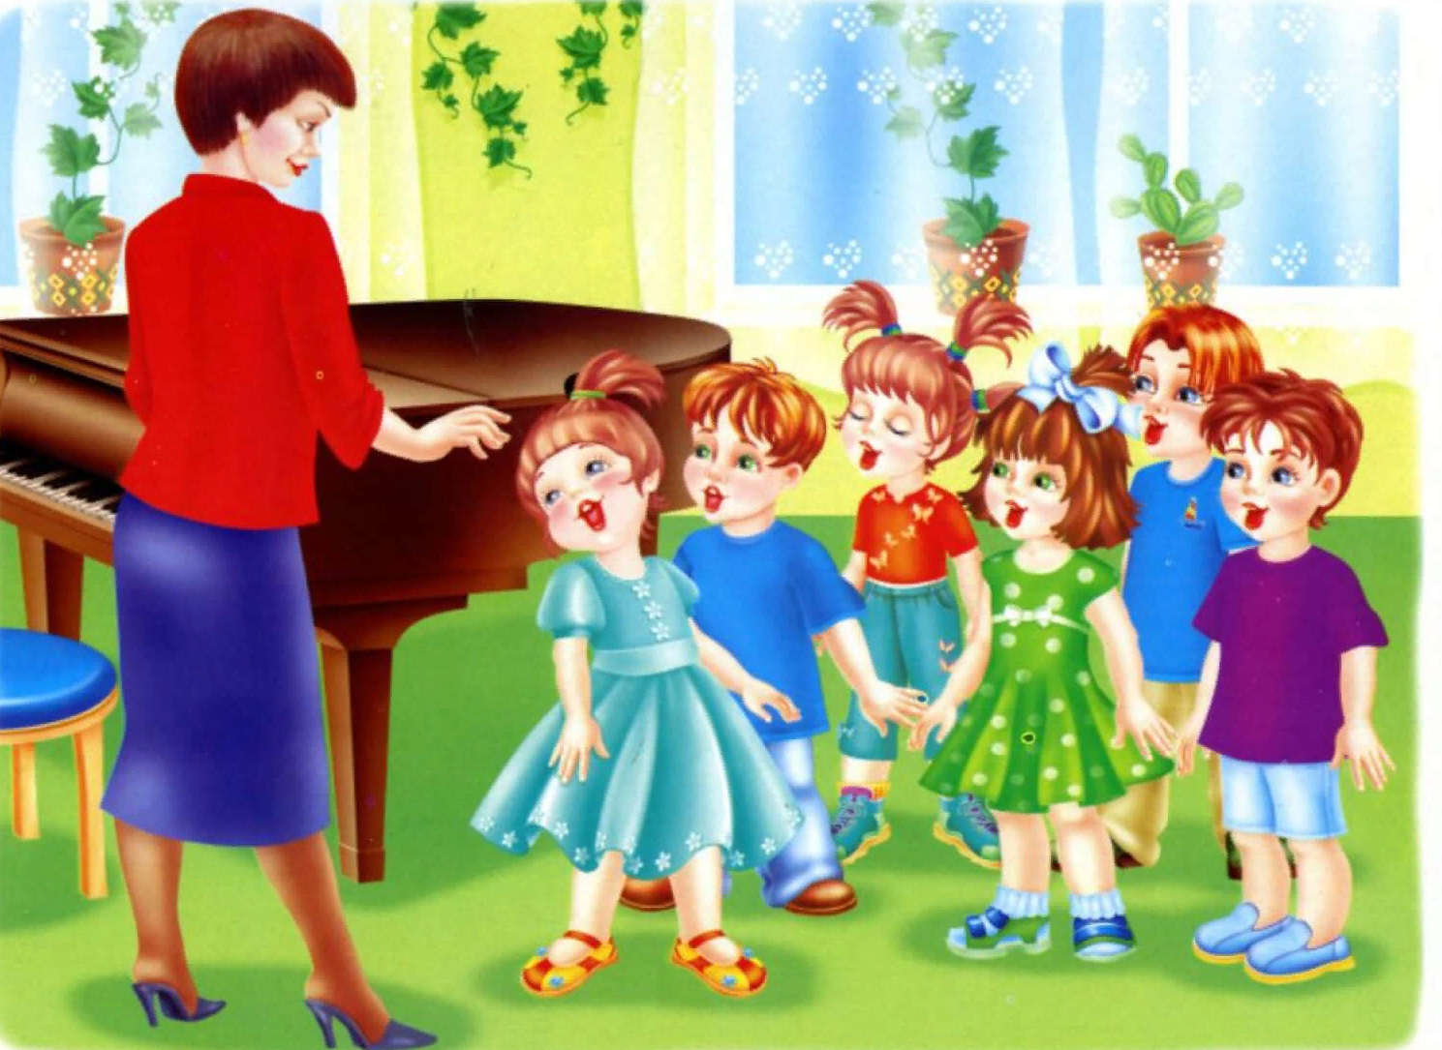

Slide 13
Кто умеет приготовить
Десять блюд из макарон?
Кто в приготовленье пищи
Ежедневно погружен?
Без кого не может точно
Детский сад и дня прожить
И кого за это срочно
Мы должны благодарить?
Вам отгадывать пора.
Это - наши... (повара)!

Slide 14


Slide 15
Кто привык нести кошмарный
Груз хозяйственных забот?
Кто, увидев неполадки,
Вмиг порядок наведёт?
Отвечайте на вопрос,
Кто же это? Наш... (завхоз)!

Slide 16


Slide 17
Каждый день она приходит,
Живот и горлышко нам смотрит.
Прививки ставит иногда,
Чтоб не болела детвора.
А разболелся вдруг живот, иль заболела голова,
На помощь тут же к нам придёт,
В халате белом…
(Медсестра)

Slide 18


Slide 19
Чистые полотенца для носа и щёчек,
Сухие простынки для сладкого сна -
Всё это работа натруженных ручек,
Хоть не заметна бывает она.
(прачка)

Slide 20


Slide 21
Кто общается с природой,
В любое время года?
Кто решает каждый день
Трудную задачку:
Как им мусор вывозить
Этой старой тачкой?
Угадали или нет?
А в загадке есть ответ.
Подметают дворик
Доблестный... (дворник)!
*

Slide 22
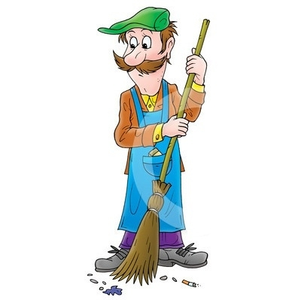

Slide 23
Плохо греют батареи
Или кран закапал?
Вы звоните дяде Вите
У него есть инструмент:
Дрель, ключи, отвертка
Он починит всё в момент!
(Слесарь-сантехник)

Slide 24


